Slide 1
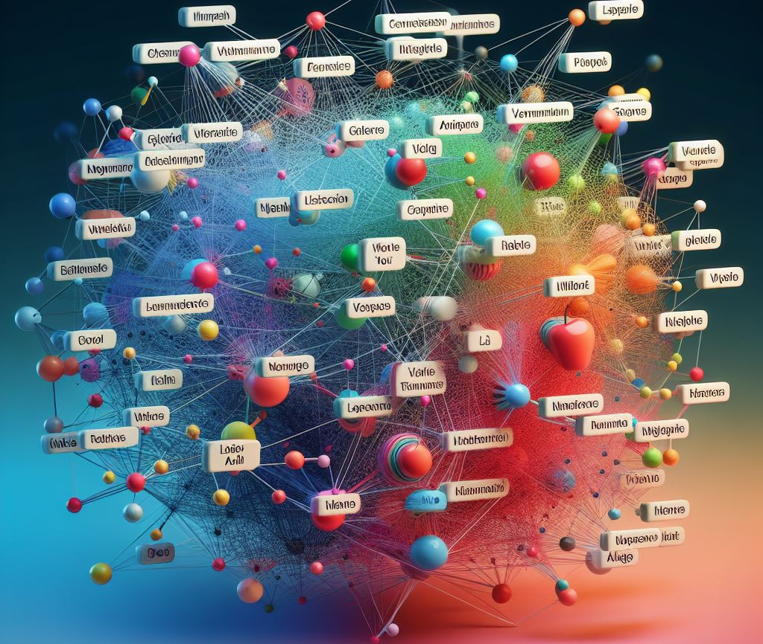
Embeddings + Gen AI = RAG

Slide 2
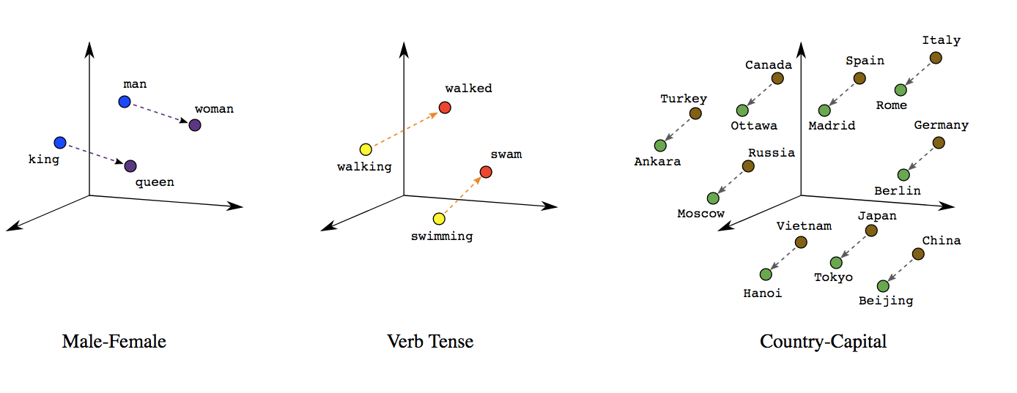
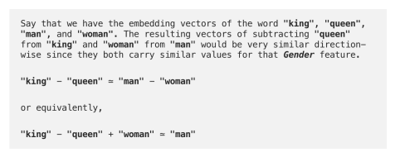
Word representation

Slide 3
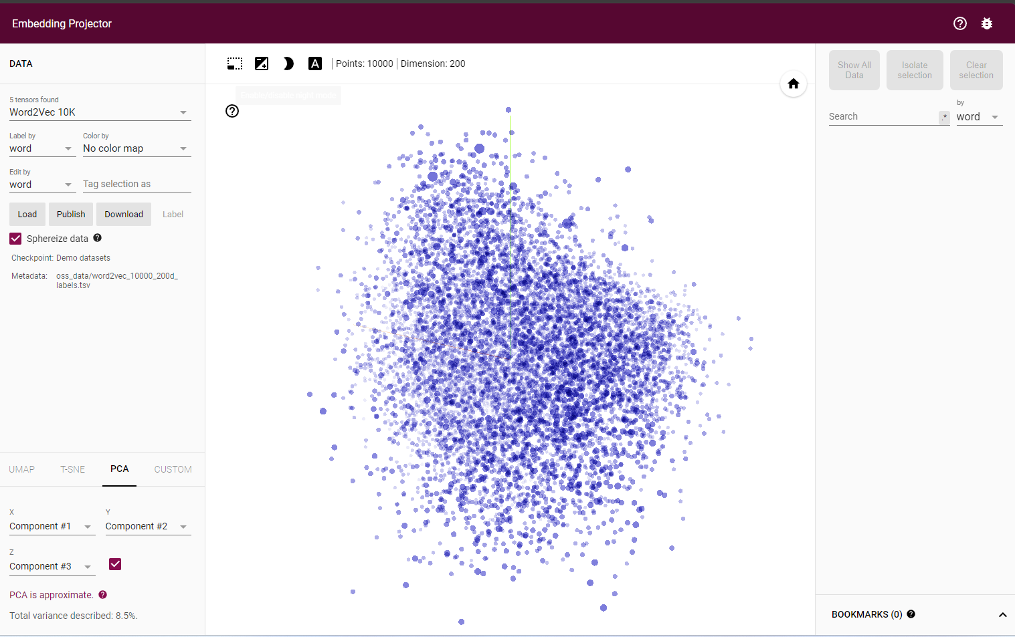
Word representation
https://projector.tensorflow.org/

Slide 4
O que é RAG
Retrieval-Augmented Generation (RAG) é um sistema de conhecimento que pode fornecer um ChatGPT pessoal para os dados da sua empresa, facilitando a localização e utilização do conhecimento necessário. Pode ajudá-lo a interagir com uma grande quantidade de informações de forma rápida e eficiente.
Os sistemas RAG funcionam em duas etapas:
Recuperação: O sistema vasculha seus dados para encontrar informações úteis.
Geração: um modelo generativo de IA usa as informações recuperadas para criar respostas claras e precisas às suas perguntas.

Slide 5
RAG: Casos de uso
Casos de uso comuns
Os sistemas RAG são flexíveis e podem ser usados ​​de diversas maneiras, seja por um indivíduo ou por uma equipe inteira.
Resposta a perguntas: os modelos RAG brilham quando solicitados a responder perguntas, pois podem obter os detalhes necessários de fontes relevantes e elaborar uma resposta clara e informativa, citando onde a informação foi encontrada.
Resumo de documentos: Diante de documentos extensos, o RAG pode identificar os pontos principais e resumi-los em resumos curtos e digeríveis.
Geração de Conteúdo: Ao criar artigos ou relatórios, o RAG auxilia incorporando informações pertinentes de várias fontes em uma peça coesa. Você pode até usá-lo para escrever e-mails.
Esses exemplos apenas são apenas a ponta do iceberg do que é possível com o RAG. À medida que as pessoas continuam a experimentar e a inovar, surgem ainda mais aplicações, expandindo as formas como podemos utilizar esta tecnologia.

Slide 6
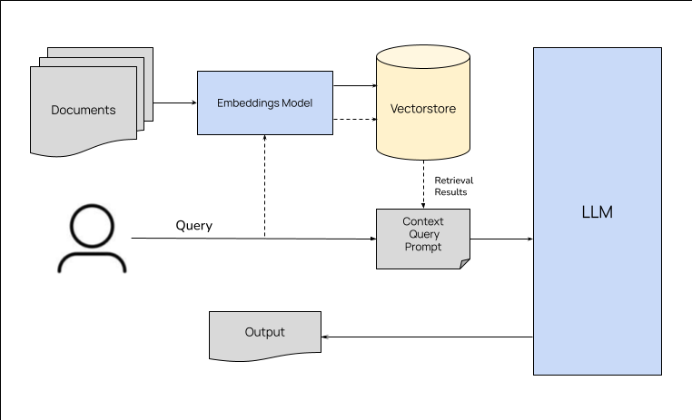
RAG: Como funciona?

Slide 7
RAG: Como funciona?
https://colab.research.google.com/drive/1lr3aqgXHT48L8VUB6pXXQBHzZymGm1K8?usp=drive_open#scrollTo=nMthGVFRmQ5a
Splitting: https://chunkviz.up.railway.app/

Slide 8
OBRIGADO

